Slide 1
Биг-Фат –внедорожнобронированный автомобиль
Автор :Зиганшин Кирилл

Slide 2
Цель
Изготовить модель внедорожнобронированного автомобиля с большой мощностью двигателя и высокой скоростью.

Slide 3
Задачи
Придумать название.
Изучить виды брони и бронированных листов.
Изучить виды бронированных автомобилей.
Проанализировать варианты подвесок, двигателей и колес.
Создать пуленепробиваемое колесо, отрабатывающую подвеску, мощный двигатель.
Создать модель легкого внедорожнобронированного автомобиля с большой мощностью двигателя и высокой скоростью.
Оснастить автомобиль понижающим редуктором для лучшего прохождения внедорожного покрытия.
Провести испытания модели.

Slide 4
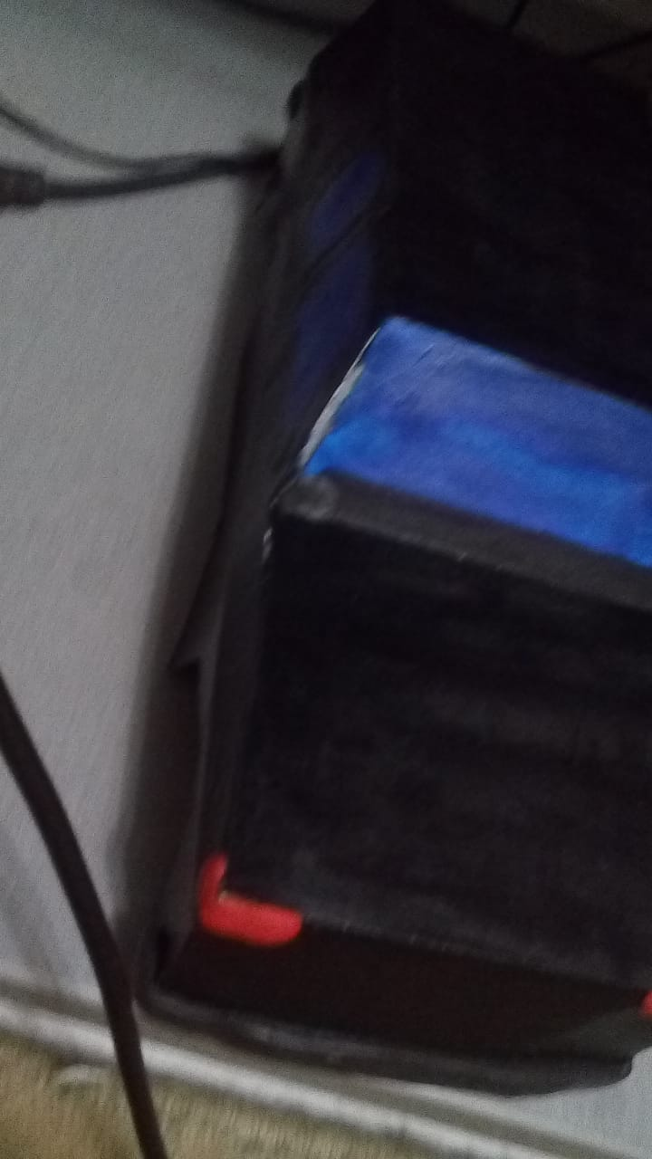
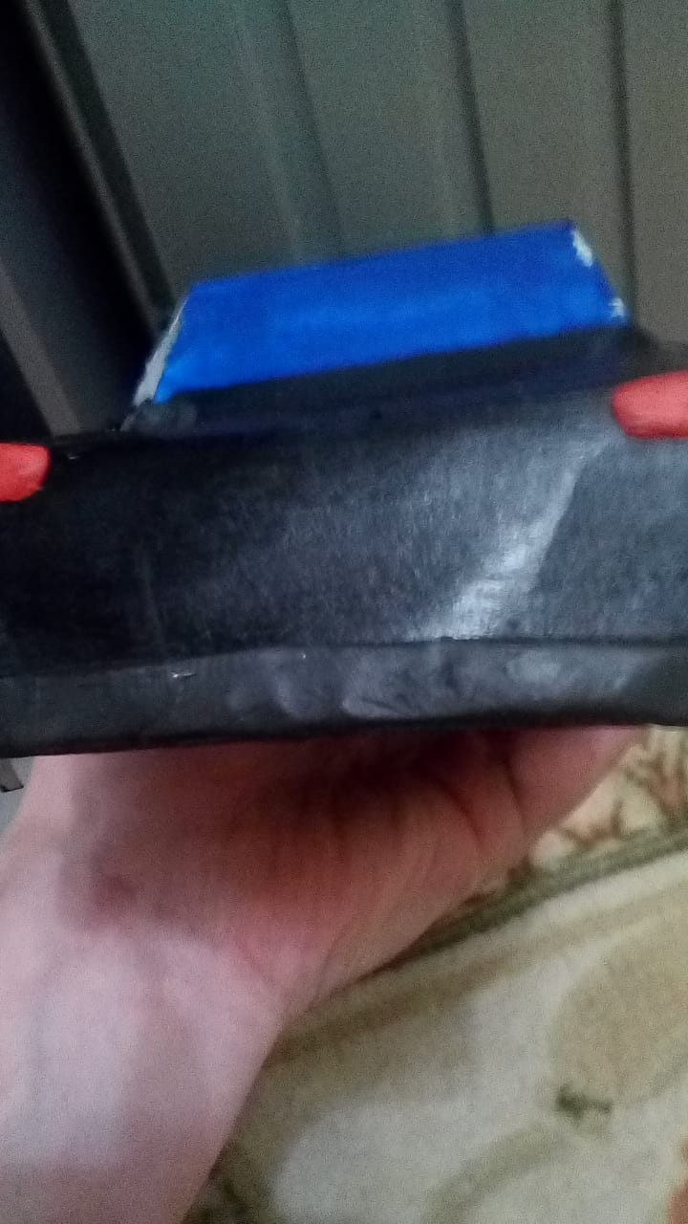
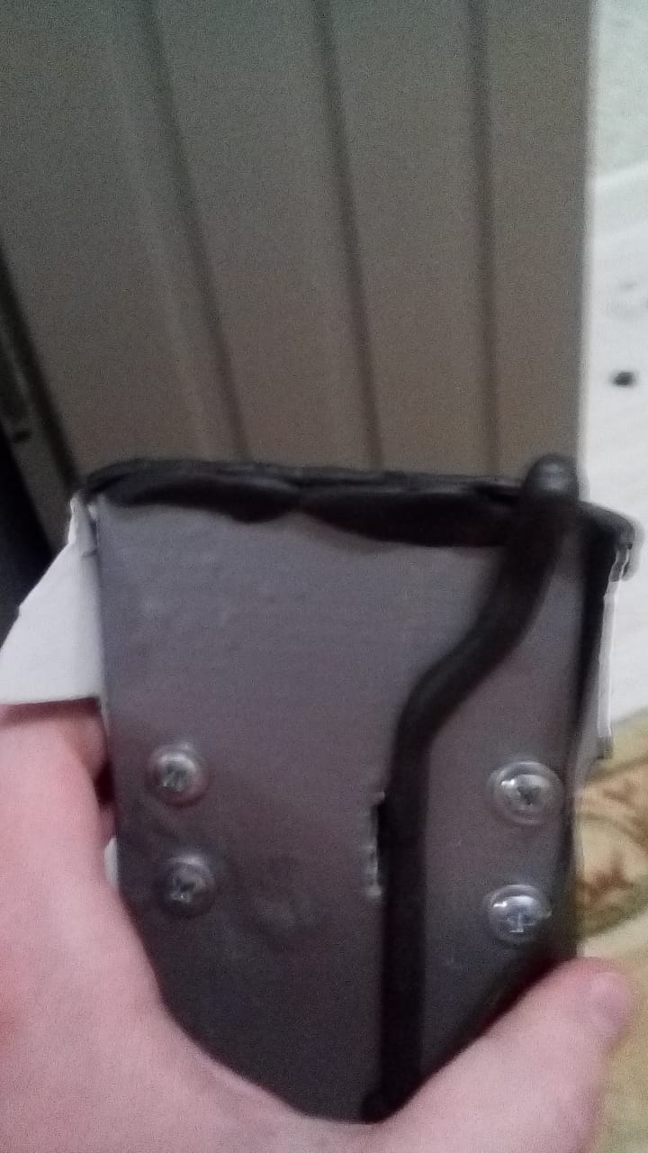
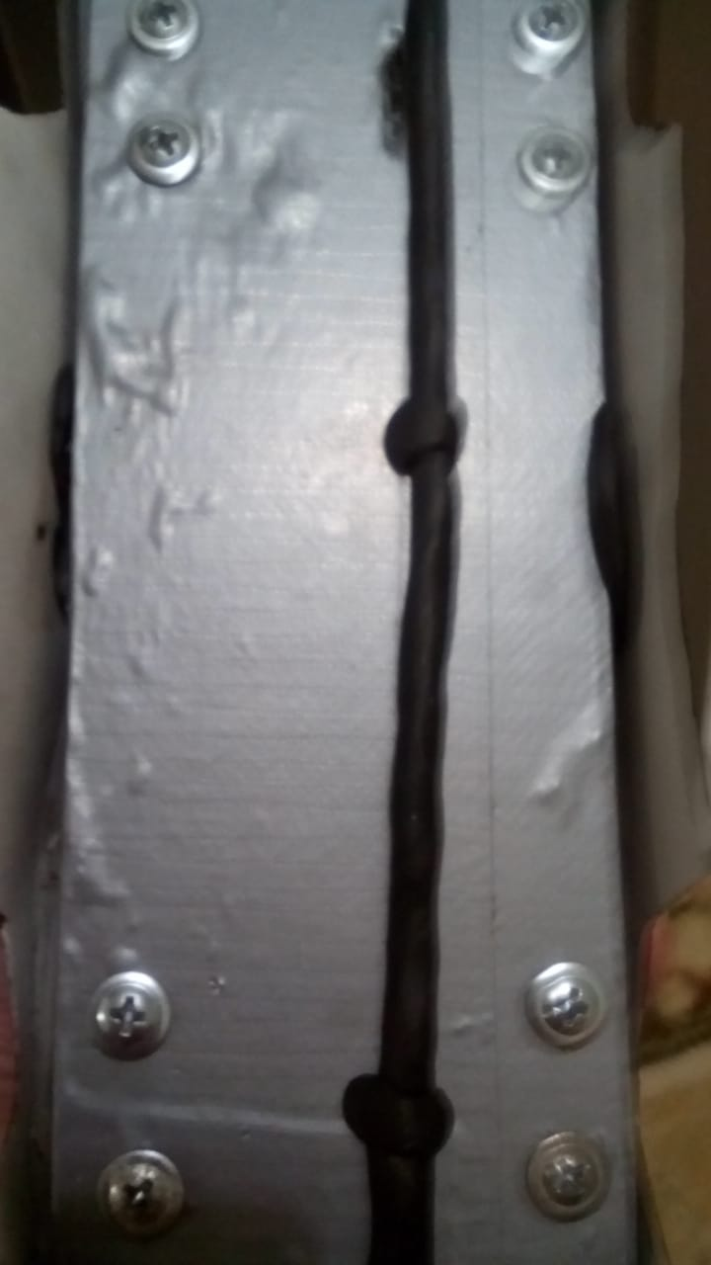
Создание Биг-фата, его демонстрирующей модели

Slide 5
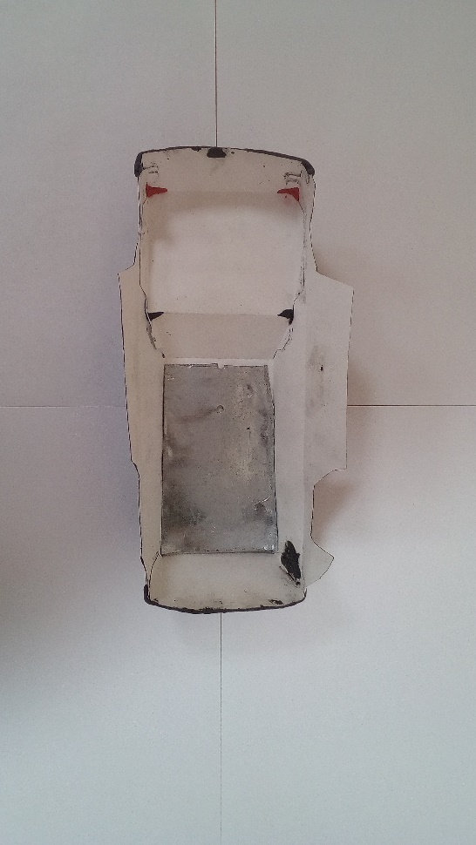
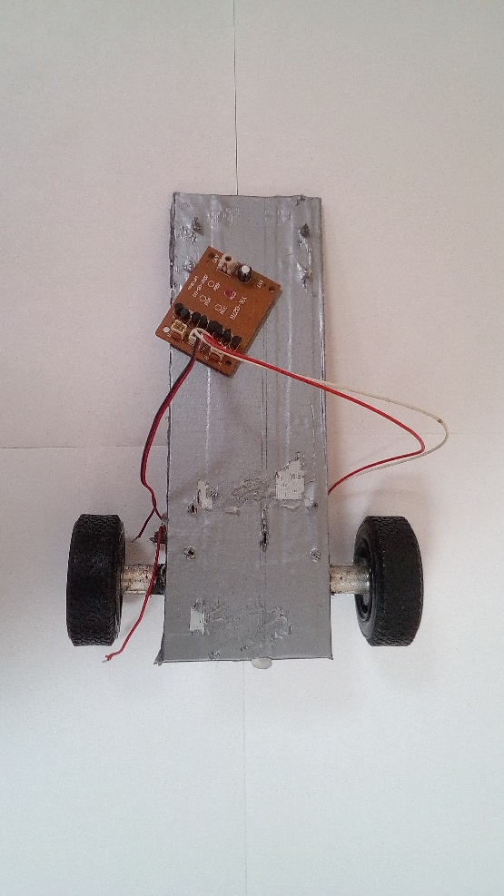
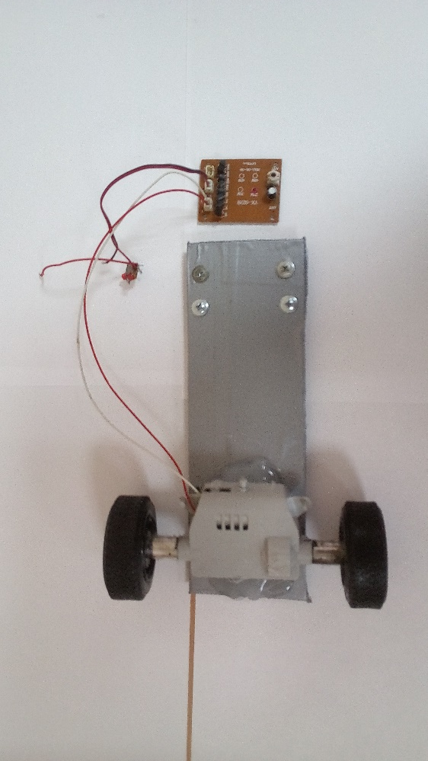
Создание Биг-фата, его демонстрирующей модели

Slide 6
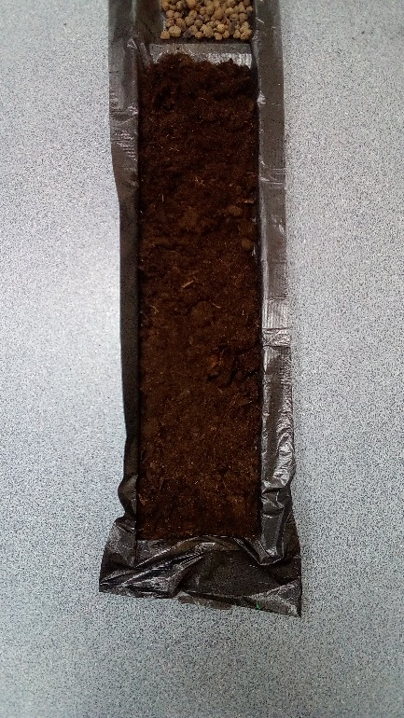
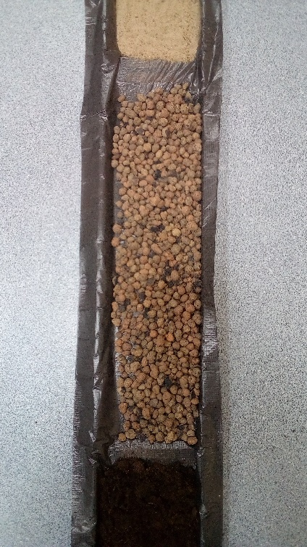
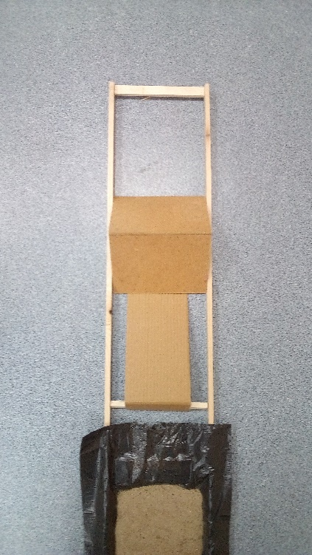
Испытания

Slide 7
Вывод
Модель Биг-Фата прошла испытания успешно и у неё необычный дизайн. Поставленные задачи выполнены. Эта машина будет создана в ближайшее время!!!

Slide 8
Спасибо за внимание!

